Slide 1
Prezentacja raportu końcowego projektu SEPIS

Slide 2
SEPIS – System Ewidencji Państwowej Inspekcji Sanitarnej
Wnioskodawca: Minister Cyfryzacji
Beneficjent: Kancelaria Prezesa Rady Ministrów
Partnerzy: Główny Inspektorat Sanitarny, Ministerstwo Spraw Wewnętrznych i Administracji, Ministerstwo Zdrowia
Źródło finansowania: Fundusz Szerokopasmowy, Fundusz przeciwdziałania COVID
CEL PROJEKTU
Celem głównym projektu jest cyfryzacja procesów Państwowej Inspekcji Sanitarnej, zwłaszcza w obszarze Epidemiologii, ze szczególnym uwzględnieniem walki z pandemią COVID19.

Slide 3
OKRES REALIZACJI PROJEKTU
Planowany: | 01.05.2020 | 30.06.2021
Faktyczny: | 01.05.2020 | 31.12.2021
KOSZT REALIZACJI PROJEKTU

Slide 4
ZAKRES PROJEKTU
Etapy projektu:
Etap 1 | Etap 2 | Etap 3 | Etap 4
- badania UX | - NOP | - replikacja bazy danych EWP do SEPIS | - wywiady w językach obcych
- przygotowanie infrastruktury informatycznej | - pogłębiona integracja z EWP | - ogniska epidemiologiczne | - szczepienia i ozdrowieńcy
- zakup sprzętu komputerowego | - formularz dla Instytucji (kwarantanna) | - obsługa osób bez nr PESEL | - reinfekcje
- wdrożenie pierwszej wersji systemu (Infolinia) | - migracja DB API MNG do klastra (wydajność, bezpieczeństwo) | - rozszerzenie wywiadów epidemiologicznych | - mutacje i warianty wirusa
- wdrożenie formularzy na GOV.PL dla Obywateli (kwarantanna) | - moduł zarządzania użytkownikami | - uruchomienie AuditLog | - wysyłka eKLP do EWP
- pierwsze integracje SEPIS z innymi systemami | - prace refaktorowe | - eKLP | - formularz zlecenia testów dla domowników
 | - rezerwacja "Plusów" |  | - Rozdzielenie zgłoszenia KWARANTANNA na WYWIAD EPIDEMIOLOGICZNY i BLISKI KONTAKT
 | - "plusy online" |  | - różne poprawki i optymalizacje

Slide 5
ZAKRES PROJEKTU cd.
Rezultaty projektu:
Umożliwienie korzystania z systemu SEPIS pracownikom stacji sanitarnych
Uruchomienie infolinii w SEPIS
Przekazywanie informacji o kwarantannach z EWP do SEPIS (Integracja z EWP)
Umożliwienie elektronicznego wypełnienie formularza NOP
Umożliwienie Obywatelom dokonywania zgłoszeń o zakażeniu lub kontakcie z osobą zakażoną COVID-19
Umożliwienie przekazywania wywiadów z SEPIS do SRWE
Umożliwienie pobierania danych z rejestru PESEL i RDK do SEPIS
Umożliwienie rejestrowania w SEPIS chorób zakaźnych innych niż COVID-19
Analiza, założenia i wstępny development dla pozostałych obszarów inspekcji sanitarnej
Umożliwienie obsługi wiadomości (maili) do Obywateli w SEPIS
Umożliwienie Instytucjom dokonywania zgłoszeń o zakażeniu lub kontakcie z osobą zakażoną COVID-19
Umożliwienie rejestracji w systemie obcokrajowców (osób bez numeru PESEL)
Umożliwienie Obywatelom wypełnienie Elektronicznej Karty Podróżnego
Umożliwienie obsługi zgłoszeń przez stacje obcojęzyczne w SEPIS
Umożliwienie przekazania informacji o szczepieniach z EWP do SEPIS
Umożliwienie obsługi mutacji wirusa Sars-CoV-2 w SEPIS

Slide 6
PRODUKTY PROJEKTU
Nazwa produktu | Planowany termin wdrożenia | Faktyczny termin wdrożenia | Uwagi
Rejestr zakażeń i zachorowań na chorobę zakaźną, ich podejrzeń oraz przypadków stwierdzenia dodatniego wyniku badania laboratoryjnego | 25.09.2020 | 25.09.2020
Funkcja obsługi formularza “Zgłoszenie” | 25.09.2020 | 25.09.2020
Funkcja "Dodaj osobę" | 30.10.2020 | 06.11.2020
Funkcja obsługi formularza typu “Kwarantanna” | 31.11.2020 | 23.10.2020
Mechanizm automatycznego nakładania kwarantanny | 06.11.2020 | 06.11.2020
Funkcja "Sprawdź osobę" po numerze PESEL lub nr telefonu | 06.11.2020 | 06.11.2020
Funkcja obsługi roli pracownika stacji wirtualnej | 20.11.2020 | 20.11.2020
Możliwość edycji i uzupełniania wywiadów epidemiologicznych w SEPIS | 27.11.2020 | 27.11.2020
Zakup sprzętu komputerowego | 03.12.2020 | 03.12.2020
Rejestr przypadków dodatnich z EWP w SEPIS | 11.12.2020 | 11.12.2020
Mechanizm automatycznej rejestracji zakończonych wywiadów w EpiBaza (SRWE) | 18.12.2020 | 18.12.2020

Slide 7
PRODUKTY PROJEKTU
Nazwa produktu | Planowany termin wdrożenia | Faktyczny termin wdrożenia | Uwagi
Zmigrowane serwisy GIS do Portalu RP | 30.12.2020 | 26.02.2021
Rejestr zgłoszeń niepożądanych odczynów poszczepiennych | 26.01.2021 | 26.01.2021
Rejestracja i obsługa karty zgłoszenia NOP (Niepożądane Odczyny Poszczepienne) | 26.01.2021 | 26.01.2021
Funkcja obsługi formularza ‘Kwarantanna’ dedykowanego dla Instytucji” | 31.01.2021 | 31.02.2021
Rejestr zgłoszeń - obszar Bezpieczeństwa Żywności | 31.08.2021 | n/d | Produkt został usunięty z założeń projektu decyzją Komitetu Sterującego z dnia 31.12.2021r., poprzez akceptację Planu Nadzwyczajnego.
Rejestr zakładów - obszar Bezpieczeństwa Żywności | 31.08.2021 | n/d | Produkt został usunięty z założeń projektu decyzją Komitetu Sterującego z dnia 31.12.2021r., poprzez akceptację Planu Nadzwyczajnego.
System SEPIS rozbudowany o obszar pozostałych chorób zakaźnych | 31.03.2021 | n/d | Produkt został usunięty z założeń projektu decyzją Komitetu Sterującego z dnia 31.12.2021r., poprzez akceptację Planu Nadzwyczajnego.

Slide 8
Poniższe produkty były dodawane przez Komitet Sterujący i Właściciela biznesowego do pierwotnego zakresu projektu w toku jego realizacji, z uwagi na dynamicznie zmieniającą się sytuację epidemiczną w Polsce i nowe potrzeby Państwowej Inspekcji Sanitarnej.
PRODUKTY PROJEKTU
Nazwa produktu | Planowany termin wdrożenia | Faktyczny termin wdrożenia | Uwagi
Aktualizacja danych w systemie EWP | 31.01.2021 | 26.03.2021
Komunikaty do Obywateli dotyczące systemu SEPIS w formie graficznej oraz tekstowej. | 29.01.2021 | 29.01.2021
Funkcja drukowania zgłoszeń NOP | 05.02.2021 | 05.02.2021
Moduł Zarządzania Użytkownikami | 09.03.2021 | 09.03.2021
Funkcja rezerwacji Plusów | 19.03.2021 | 19.03.2021
Mechanizm aktualizacji danych wprowadzonych do SEPIS w systemie EWP | 26.03.2021 | 26.03.2021
Podstrona SEPIS Intranetu GIS z informacjami dotyczącymi poszczególnych elementów systemu SEPIS. | 31.03.2021 | 31.03.2021
Rejestr ognisk epidemiologicznych | 08.04.2021 | 08.04.2021
Mechanizm replikacji danych z EWP do SEPIS | 30.04.2021 | 30.04.2021

Slide 9
PRODUKTY PROJEKTU
Nazwa produktu | Planowany termin wdrożenia | Faktyczny termin wdrożenia | Uwagi
Funkcja rozszerzenia wywiadów epidemiologicznych | 13.05.2021 | 13.05.2021
Funkcja obsługi formularza dedykowanego instytucjom (np. szkołom, zakładom pracy) | 10.06.2021 | 10.06.2021
Funkcja obsługi osób bez nr PESEL | 10.06.2021 | 10.06.2021
Formularz gov.pl - Turnus rehabilitacyjny | 16.06.2021 | 16.06.2021
Formularz gov.pl - Elektroniczna Karta Lokalizacji Podróżnego (eKLP) | 15.07.2021 | 15.07.2021
Przeprowadzone 3 szkolenia z obsługi systemu | 31.07.2021 | 31.07.2021
Funkcja obsługi wywiadów w językach obcych – stworzenie dedykowanych stacji | 02.08.2021 | 02.08.2021
Funkcja obsługi informacji o szczepieniach, statusie ozdrowieńców i zgonów | 24.08.2021 | 24.08.2021
Mechanizm wysyłki treści eKLP do EWP | 10.09.2021 | 10.09.2021
Funkcja obsługi reinfekcji, ponownego zachorowania | 24.09.2021 | 24.09.2021

Slide 10
PRODUKTY PROJEKTU
Nazwa produktu | Planowany termin wdrożenia | Faktyczny termin wdrożenia | Uwagi
Funkcja rejestracji i raportowania wariantów wirusa | 06.10.2021 | 06.10.2021
Funkcja obsługi ręcznej zmiany statusu wywiadu epidemiologicznego w plusie | 20.10.2021 | 20.10.2021
Mechanizm importu danych z pliku do formularza dla instytucji | 04.11.2021 | 04.11.2021
Rozdzielenie zgłoszenia KWARANTANNA na WYWIAD EPIDEMIOLOGICZNY i BLISKI KONTAKT | 24.11.2021 | 24.11.2021
Formularze zlecania testów dla domowników | 14.12.2021 | 14.12.2021

Slide 11
PRODUKTY PROJEKTU - eUSŁUGI
Nazwa produktu | Planowany termin wdrożenia | Faktyczny termin wdrożenia | Uwagi
E-usługa dla Obywateli „Zgłoszenie dla Sanepidu”, typ A2C; Jest to formularz dla Obywateli, dostępny na stronie gov.pl.; składa się z kilku opcji: Zgłoszenie zakażenia, Zgłoszenie bliskiego kontaktu z osobą zakażoną, Zgłoszenia w imieniu osoby zakażonej, Zgłoszenie w imieniu osoby mającej bliski kontakt z osobą zakażoną, Formularz dla Instytucji. Poziom dojrzałości e-usługi: 1 E-usługa zakłada jednostronną interakcję | 30.11.2020 | 31.10.2021
E-usługa dla Lekarzy „Zgłoszenie NOP", typ A2A. Jest to formularz udostępniony dla lekarzy w ramach gabinet.gov. Formularz ten umożliwia rejestrację Niepożądanych Odczynów Poszczepiennych COVID-19. Poziom dojrzałości usługi: 2. E-usługa zakłada dwustronną interakcję. | 26.01.2021 | 26.01.2021

Slide 12
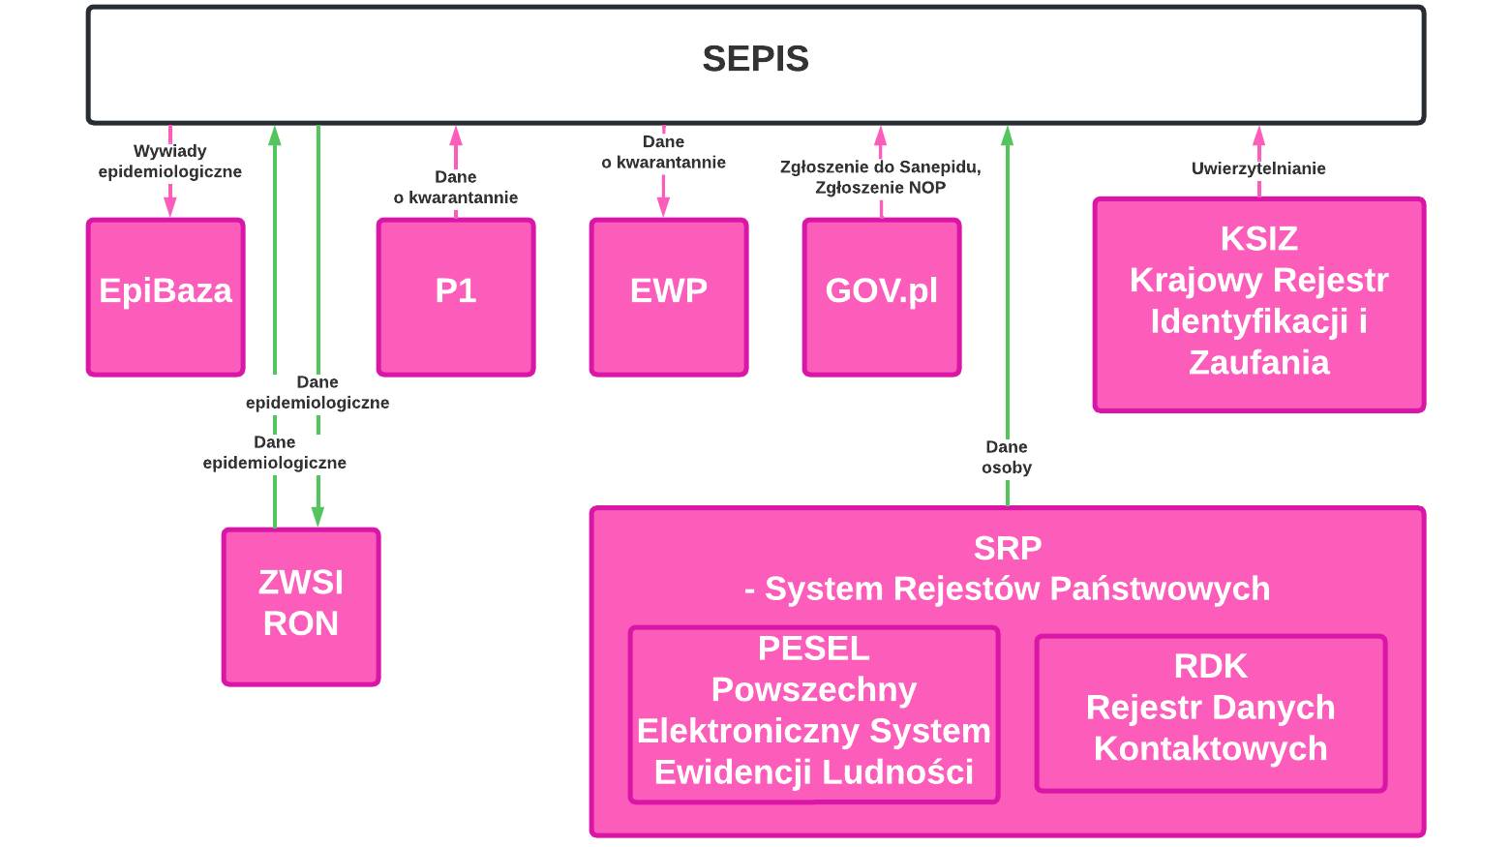
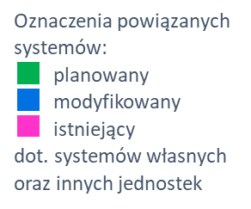
PRODUKTY PROJEKTU – interoperacyjność
(widok kooperacji aplikacji)

Slide 13
WSKAŹNIKI EFEKTYWNOŚCI PROJEKTU
Nazwa wskaźnika | Jednostka miary | Wartość docelowa | Wartość osiągnięta
KPI1: Liczba systemów wymaganych do przeprowadzenia pełnego procesu nadzoru epidemiologicznego, w tym nałożenia kwarantanny i przeprowadzenia wywiadu epidemiologicznego | Szt. | 1 | 1
KPI2: Liczba systemów dających możliwość monitorowania zmian w historii klienta | Szt. | 1 | 1
KPI3: Procent spraw zgłoszonych kanałem centralnym (infolinia, formularz WWW) | Procent | 90% | 25% (zgodnie z założeniami projektu wskaźnik na poziomie 90% jest założeniem długofalowym i będzie realizowane w ramach kolejnych projektów).
KPI4: Średni czas obsługi jednego zgłoszenia w systemie SEPIS | Godz. | 24h | 2h 51 minut (średnia wartość dla okresu: 01.04.2021-30.06.2021)
KPI5: Procent automatycznie założonych kwarantann w sytuacji epidemii | Procent | 20% | 49%
KPI6: Liczba użytkowników systemu | Osoby | 6000 | 12 950
KPI7: Istnienie SLA dla kontaktu | Szt. | 1 | 1 (zdefiniowano czasy reakcji dla zgłoszenia od obywateli)

Slide 14
KORZYŚCI Z PROJEKTU
Nazwa | Opis
Standaryzacja procesów i ujednolicenie standardów i procedur | Główny Inspektorat Sanitarny, stacje sanitarno - epidemiolgoiczne
Wyeliminowanie dokumentacji papierowej | Główny Inspektorat Sanitarny, stacje sanitarno - epidemiolgoiczne
Ograniczenie ilości wytwarzanych dokumentów, poprzez uproszczenie procedur | Główny Inspektorat Sanitarny, stacje sanitarno - epidemiolgoiczne
Usprawnienie systemu raportowania i sprawozdawczości | Główny Inspektorat Sanitarny, stacje sanitarno - epidemiolgoiczne
Scentralizowanie danych i wymiany informacji pomiędzy stacjami sanitarno-epidemiologicznymi | Główny Inspektorat Sanitarny, stacje sanitarno – epidemiolgoiczne, Obywatele
Powołanie dedykowanej infolinii i stworzenie wspólnego Centrum Kontaktu GIS | Główny Inspektorat Sanitarny, stacje sanitarno – epidemiolgoiczne, Obywatele
Zbudowanie jednego miejsca dostępu do bieżących dokumentów, wytycznych, procedur | Główny Inspektorat Sanitarny, stacje sanitarno – epidemiolgoiczne
Digitalizacja stacji sanitarno-epidemiologicznych poprzez zakup sprzętu komputerowego i teleinformatycznego do wsparcia i obsługi procesów | Główny Inspektorat Sanitarny, stacje sanitarno – epidemiolgoiczne

Slide 15
REALIZACJA ZALECEŃ KRMC
Zalecenie KRMC | Poziom wykonania | Wyjaśnienia
Zmiana miar KPI celu 1,2 i 4 z aspektów technicznych na miary związane z obsługą interesariuszy | Wykonane w całości | n/d
Analiza efektowności kosztowej użytego modelu licencjonowania oprogramowania biurowego | Przesłane wyjaśnienia | Zostały złożone wyjaśnienia i przedstawiony sposób podejścia do analizy kosztów w projekcie oraz decyzje Ministra Cyfryzacji w tym zakresie.

Slide 16
BEZPIECZEŃSTWO SYSTEMU I DANYCH
Nazwa produktu | Poziom bezpieczeństwa
Dotyczy wszystkich produktów projektu, wymienionych na poprzednich slajdach, oraz e-usług. | Spełnia minimalne wymagania dla systemów teleinformatycznych określone w Rozporządzeniu Rady Ministrów z dnia 12 kwietnia 2012 r. w sprawie Krajowych Ram Interoperacyjności, minimalnych wymagań dla rejestrów publicznych i wymiany informacji w postaci elektronicznej oraz minimalnych wymagań dla systemów teleinformatycznych.

Slide 17
TRWAŁOŚĆ PROJEKTU
Okres trwałości: 5 lat
Źródło finansowania utrzymania produktów projektu: budżet państwa
Najważniejsze ryzyka:
Nazwa ryzyka | Siła oddziaływania | Prawdopodobieństwo wystąpienia ryzyka | Reakcja na ryzyko
Brak ciągłości pracy zespołu wytwórczego w okresie przejściowych przeniesienia projektu do GIS, spowodowany przedłużającym się postępowaniem przetargowym. | Duża | Niskie | Przeniesienie zagrożenia/mitygacja – właściciel ryzyka: GIS
Brak ciągłości działania w obszarze infrastruktury, niejasne umowy z NASK | Duża | Średnie | Mitygacja. Właściciel ryzyka: GIS

Slide 18
Dziękuję za uwagę

